Slide 1
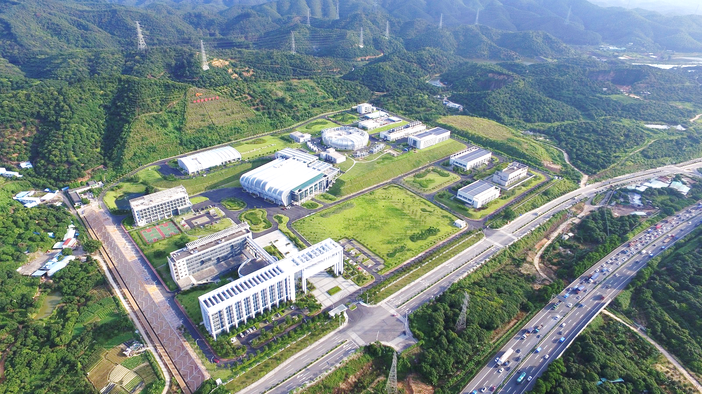
高能所博士后学术交流会
MM'X体系合金磁结构、晶体结构及相关物性的中子衍射研究
报告人：沈斐然 高能所散裂源博后
合作导师：何伦华 研究员
2022.6.30

Slide 2
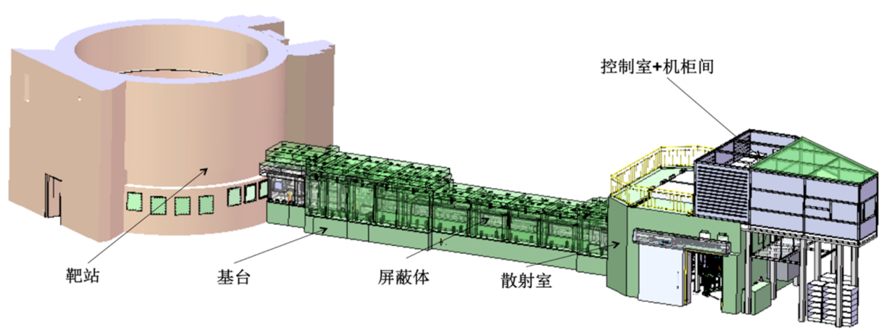
高能所散裂中子源GPPD谱仪
GPPD谱仪构成
GPPD谱仪是高能所散裂中子源首批建设的三台谱仪之一，主要用于满足大多数用户研究物质晶体结构和磁结构的需求。其最佳分辨率达到了0.16%，与国际同类典型谱仪的对比属于先进水平。
自2018年投入运行以来，GPPD谱仪累计产出包括Science、Nature Nanotechnology等高端学术研究论文60余篇，影响因子总和超过了700。
Notes:
我工作于高能所散裂源GPPD谱仪，这台谱仪是高能所散裂中子源首批建设的三台谱仪之一，主要用于研究物质晶体结构和磁结构。 自2018年投入运行以来，GPPD谱仪产出多篇优秀论文。我依托于这台谱仪做出了一系列In house research科研工作，接下来，我将着重介绍这些科研工作

Slide 3
目录
1
研究背景
2
前期工作
3
最新工作
4
成果总结
Notes:
我的报告分为了四个部分，分别是。。。。。

Slide 4
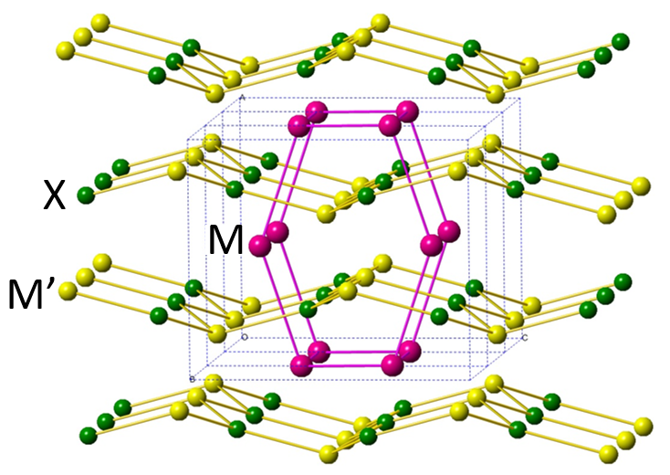
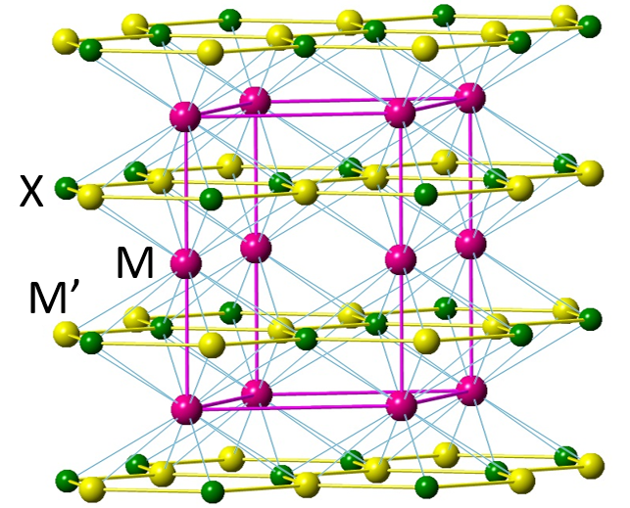
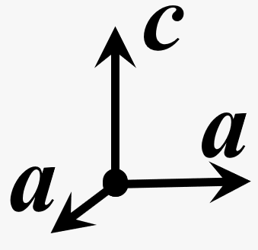
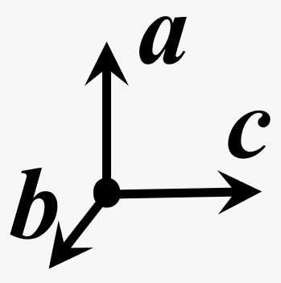
1
研究背景
M与M’为过渡族元素
MM’X
X为主族元素
晶体结构性质
cooling
Martensitic
TiNiSi-type Ort. (Pnma)
Austenite
Ni₂In-Type Hex. (P6₃/mmc)
相变过程中伴随有明显的各向异性的晶格膨胀
无扩散、位移型切变
相变温区较窄，表现为一级相变性质
Notes:
首先，我介绍一下我的研究背景。我研究的对象是。。。。

Slide 5
1
研究背景
磁结构性质
一般为线性铁磁(FM)
奥氏体
MnNiGa
倾角铁磁(canted FM)
Wang WH, et al. Adv. Mater. 2016, 28, 6887
MM’X合金
MnCoGe，MnFeGe
铁磁(FM)
Szytula A, et al. J. Magn. Magn. Mater. 1981, 25, 176
马氏体
MnNiGe
MnCoSi
反铁磁(AFM)
Bazela W, et al. Phys. Stat. Sol. (a) 1976, 88, 721
示例 示例文字
Niziol S, et al. Phys. Stat. Sol. (a) 1978, 45, 591
Notes:
如此丰富的晶体结构与磁结构性质使得MM’X体系合金具有了丰富的物性。

Slide 6
目录
1
研究背景
2
前期工作
3
最新工作
4
成果总结
Notes:
因此，我的报告也就分为了三个部分，分别是。。。。。

Slide 7
2
前期工作
2021年以前关于MM’X体系合金的科研成果：第一(共一)作者的文章
1. 磁结构调控的织构以及巨大负热膨胀效应
(Materials Horizons. 2020, 7, 804-810. IF:13.266)
2.具有巨磁热效应的材料中的负热膨胀行为研究
(Frontiers in Chemistry. 2018, 6: 438 IF:5.211)
3. MnCoGeIn合金自补偿效应实现的超低热膨胀行为
(APL Materials. 2017, 5, 106102 IF:5.096)
4. 静水压调控的磁-结构相变以及磁热效应
(Journal of Applied Physics. 2020, 127, 133905 IF:2.546)
5. 颗粒度依赖的磁-结构耦合及磁热效应
(Scientific Reports. 2016, 6, 20993 IF:4.379)
负热膨胀(NTE)与
零热膨胀(ZTE)
磁热效应(MCE)
Notes:
对于此类合金，我主要针对其负膨胀及零膨胀行为和磁热效应这两大类物性进行研究。2021年以前，我主要获得了这五个研究成果，其中值得一提的是磁结构调控的织构以及巨大负热膨胀效应这个工作

Slide 8
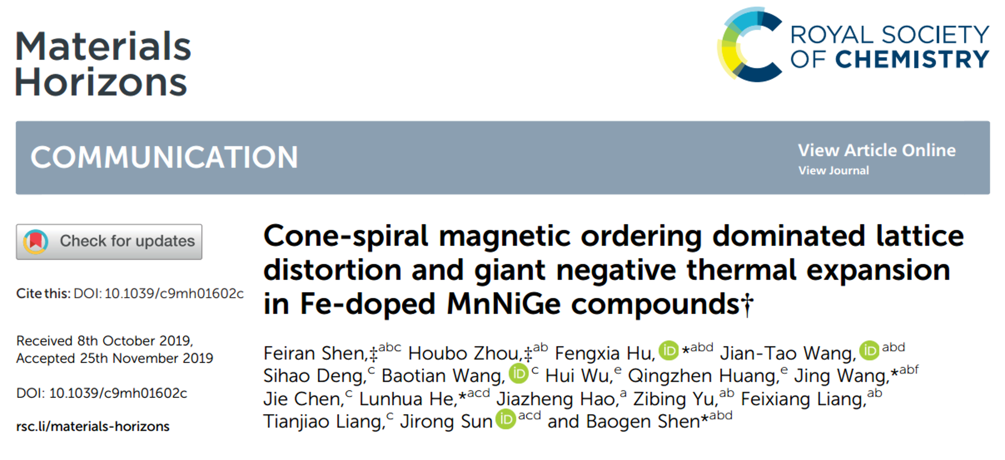
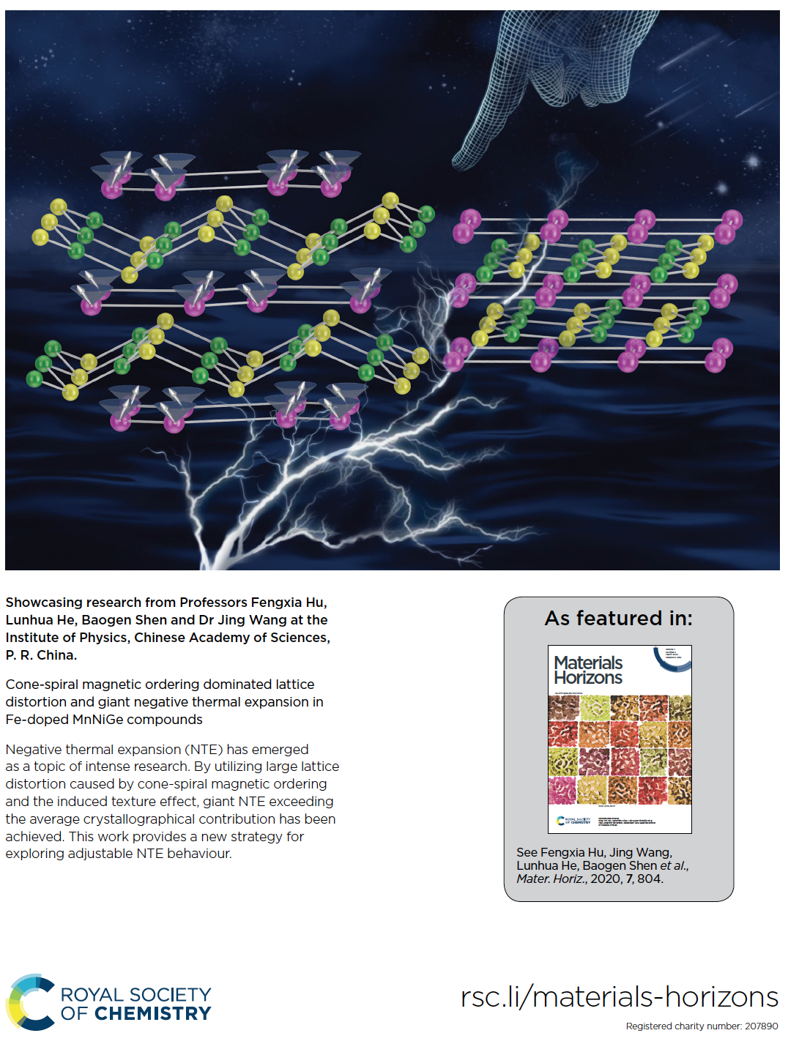
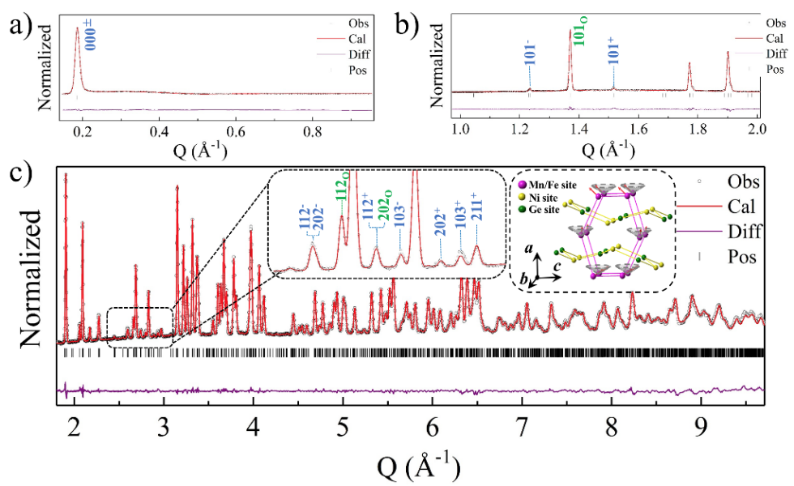
2
前期工作
磁结构调控的织构以及巨大负热膨胀效应
Materials Horizons IF: 13.266
由于内容的新颖以及成果的突出，被编辑选为backcover
Mater. Horiz. 2020, 7, 804-810
Notes:
此工作中，我们在GPPD谱仪上收集了MnFeNiGe合金的变温中子衍射数据，并进行了精修，得益于GPPD谱仪高分辨率以及大d值范围两种优异的性能，最终揭示了此合金马氏体本征的圆锥螺旋磁结构以及衍生出的巨大负热膨胀效应。文章发表于《Materials Horizons》杂志。并且，由于内容的新颖以及成果的突出，被编辑选为20年3月刊的封面文章

Slide 9
目录
1
研究背景
2
前期工作
3
最新工作
4
成果总结
Notes:
因此，我的报告也就分为了三个部分，分别是。。。。。

Slide 10
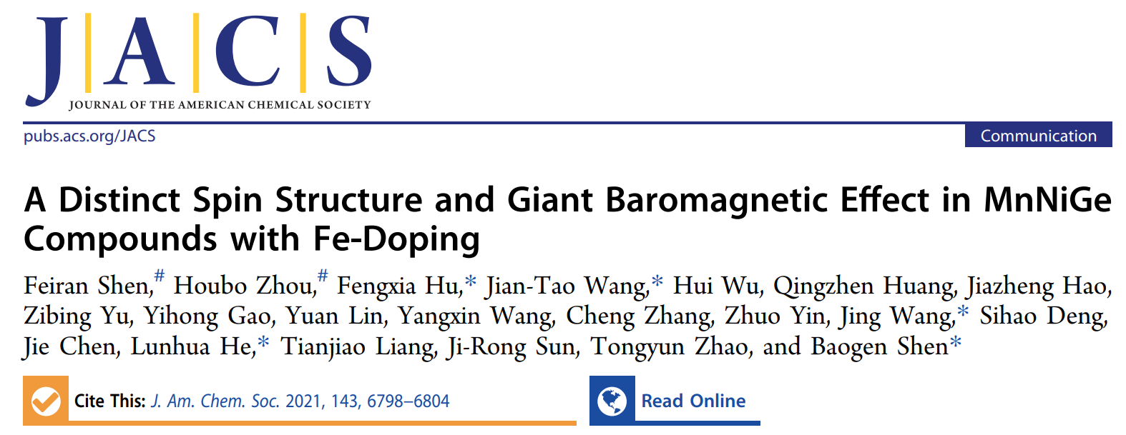
3
最新工作
最新研究工作：MnFeNiGe合金中一种新的自旋结构以及巨大的压磁效应
Shen FR, He LH*, Liang TJ et al. J Am. Chem. Soc. 2021, 143: 6798
IF: 15.419
Notes:
此研究成果最终与今年发表于JACS上

Slide 11
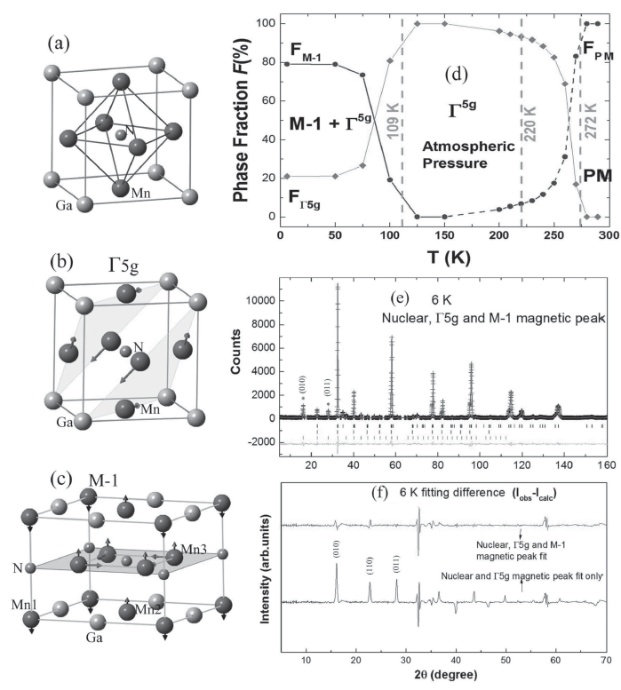
3
最新工作
压磁效应——压力驱动材料磁矩发生改变的效应
(主要应用于传感器领域)
2016年，在Mn₃Ga_{0.95}N_{0.94} 中发现了巨大压磁效应：
ΔM_{P(max)} 达到了 14.41emu/g
温区达到了115K (75-190K)
适用磁场条件H>1T
大的外场条件将极大地限制其实际应用范围
将压磁效应延伸至低磁场区域？
扩大压磁效应幅度与温区？
Shi KW, et al. Adv. Mater. 2016, 28, 3761

Slide 12
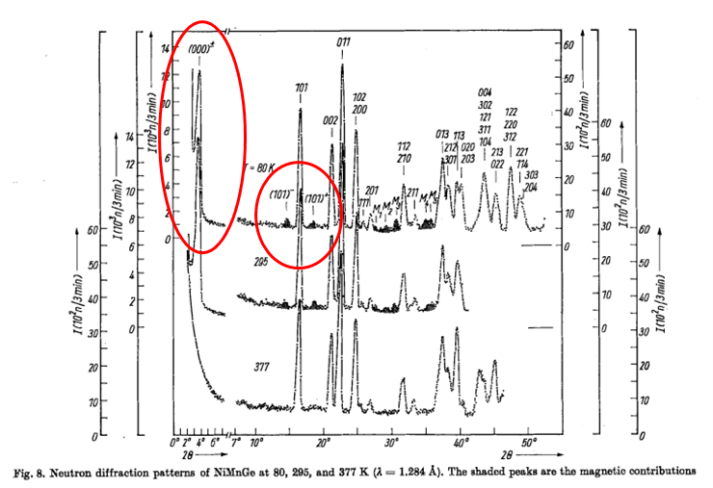
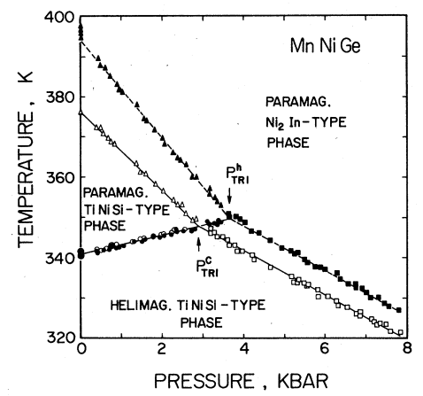
3
最新工作
MnNiGe合金中螺旋磁结构的稳定性
Bazela W, et al. Phys. Stat. Sol. (a) 1976, 88, 721
正份MnNiGe的螺旋磁结构非常稳定，8kbar下的高压也无法使其发生转变
Anzai S, et al. Phys. Rev. B 1978, 18, 5
Notes:
正分MnNiGe合金具有一种螺旋反铁磁结构，如图所示。进一步的研究表明，其螺旋磁结构非常稳定，8kbar下的高压也无法使其发生转变。因此MnNiGe合金不具备作为压磁材料的潜质

Slide 13
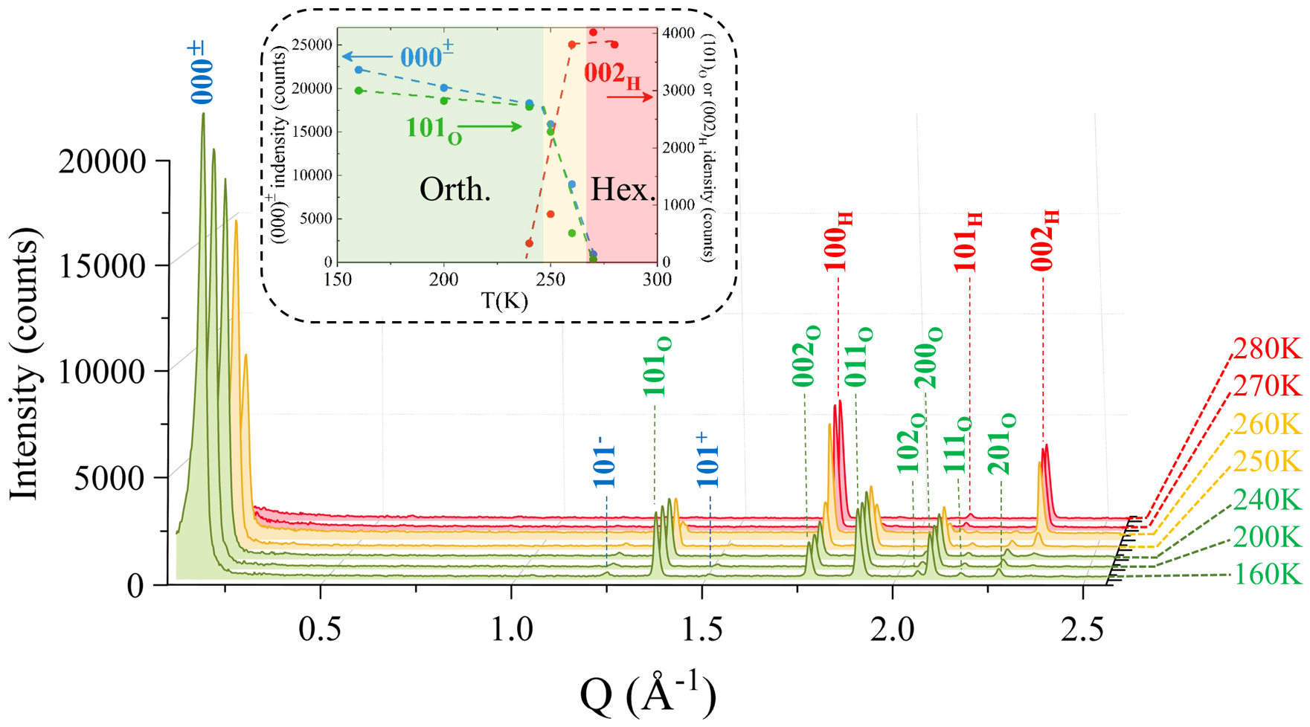
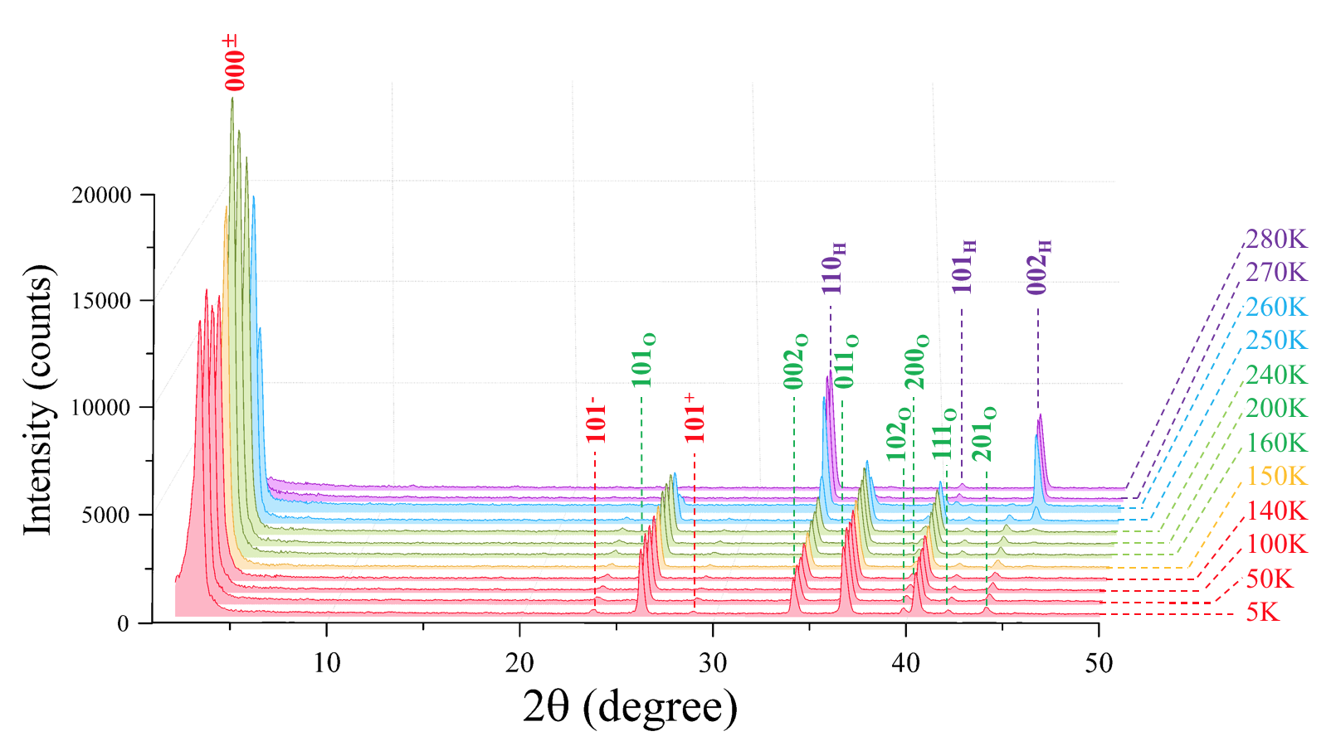
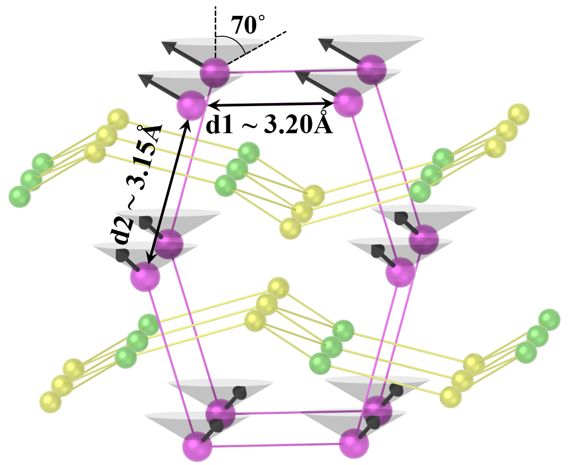
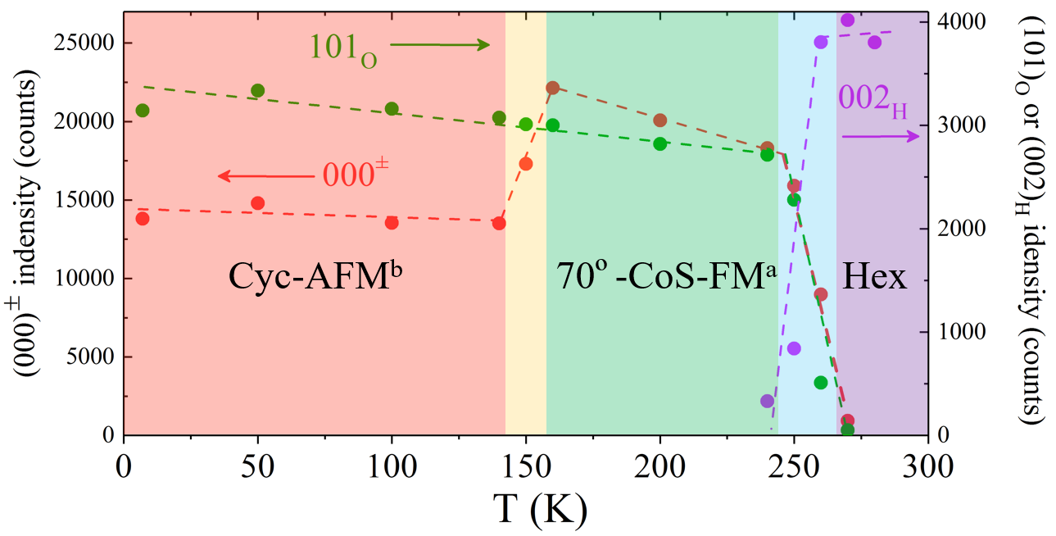
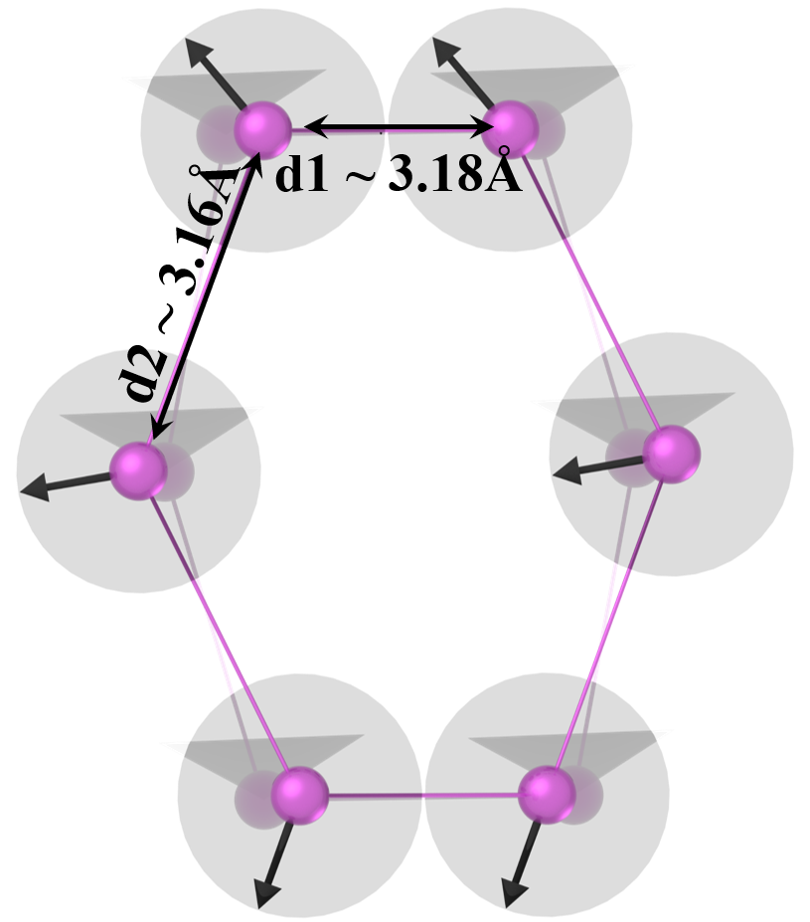
3
最新工作
Mn_{0.87}Fe_{0.13}NiGe合金中一种新的自旋结构
70°-CoS-FMª
CyS-AFM^{b}
Notes:
我们前期针对掺Fe的MnNiGe基合金研究表明，Fe对Mn位或者Ni位原子的替代，将会引入Mn-Fe的FM耦合作用，从而瓦解本征的Mn-Mn反铁磁耦合，最终使其具有一种圆锥螺旋磁结构，我们后面简称为Cos。在此基础上，我们进一步针对Mn0.87Fe0.13这个组分进行研究，研究发现，随着温度降低至150K以下，其(000)无公度峰发生了突变，于此同时，正交相结构特征峰没有明显变化。这意味着150K处，发生了马氏体相区内部的无公度磁结构演变。精修结果表明，这种低温下新的无公度磁结构是一类摆线型平面螺旋反铁磁结构，如图所示，我们后面简称为Cys

Slide 14
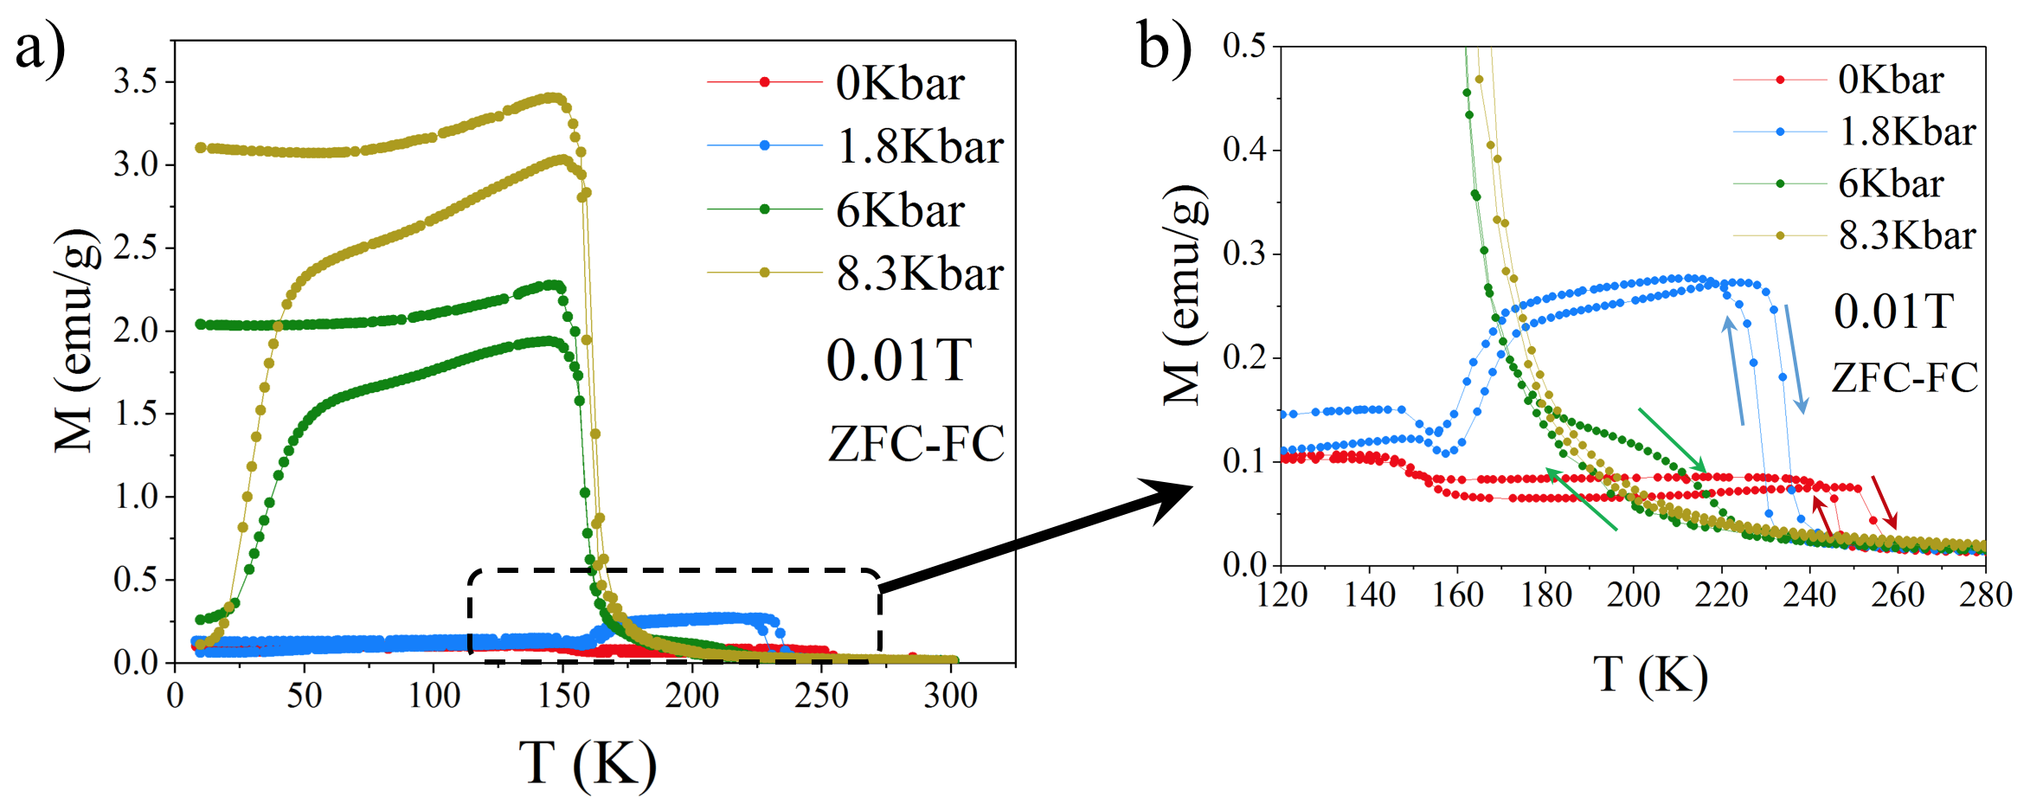
3
最新工作
宏观磁性随压力的变化
Shen FR, et al. J Am. Chem. Soc.: 2021, 143: 6798
Notes:
接下来，我们针对这种CyS进行研究。这是不同压力下的M-T曲线，我们可以看到，加压使得马氏体结构相变向低温区移动，而150K附近的自旋结构演变温度基本不随压力产生明显的变化

Slide 15
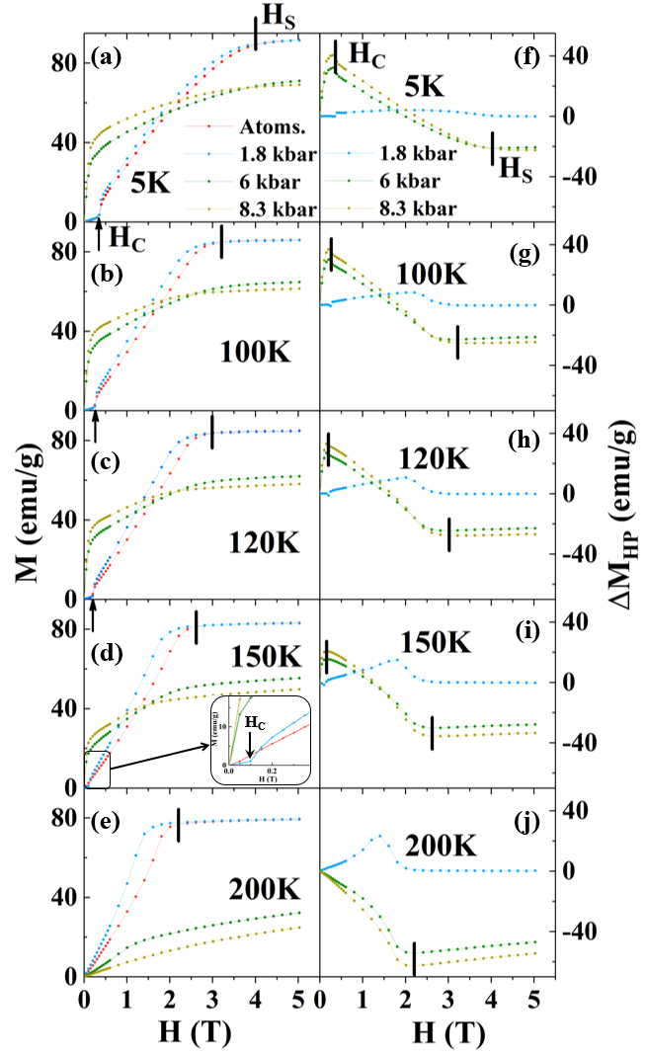
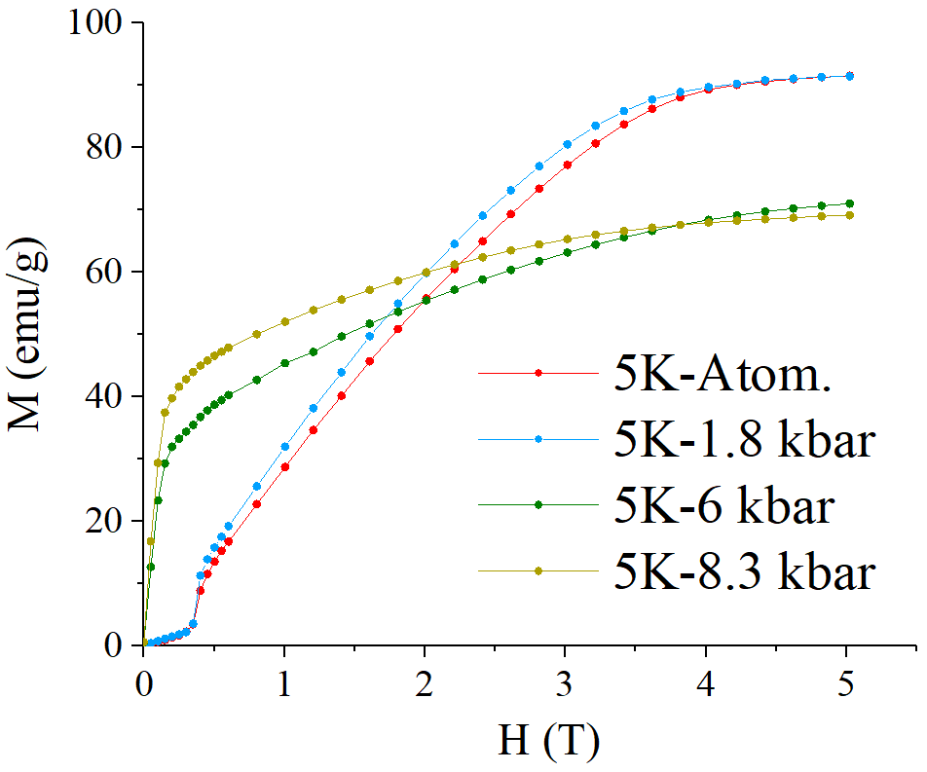
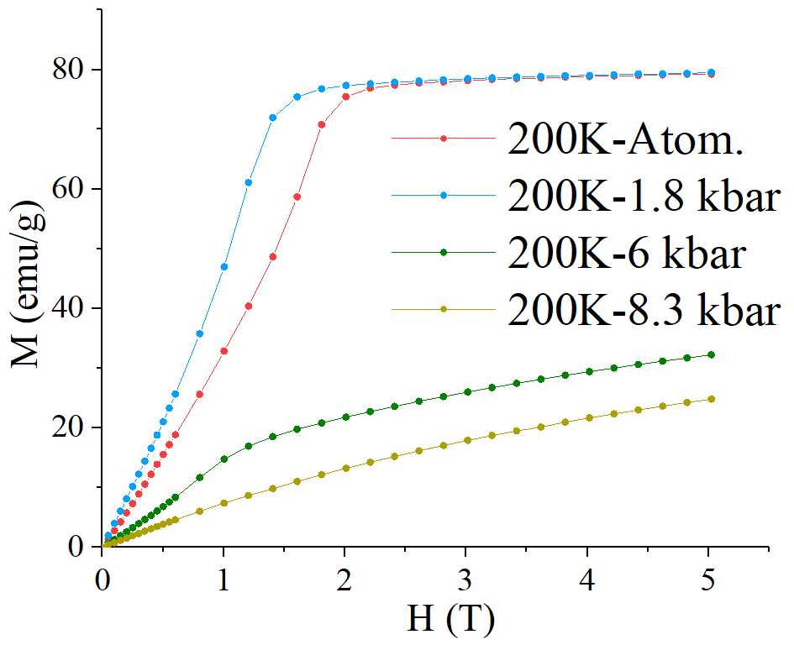
3
最新工作
宏观磁性随压力的变化
CyS-AFM^{b}
70°-CoS-FMª
Notes:
进一步的不同压力下的M-H曲线表明，此MnFeNiGe合金的宏观磁性在压力与磁场的条件下具有多种演变，十分复杂。但我们可以将其简化为两部分来讨论。其一是CyS磁结构区域，另一个部分CoS磁结构区域。
CyS区域内，常压下低场表现为AFM磁性，随着磁场的增加发生变磁转变，转变为canted 铁磁性，随后于高场下饱和；6kbar压力下，低场表现出了典型线性铁磁的磁化过程，随后于高场下饱和，重要的是，相比于常压的情况，其饱和磁矩大幅降低了
CoS区域内，常压下表现为canted 铁磁性，其宏观磁性于高场下饱和；6kbar压力下，仍表现为canted 铁磁性，但M-H曲线变缓，5T高场下也没有完全饱和，并且其磁化强度相比于常压下也大幅降低

Slide 16
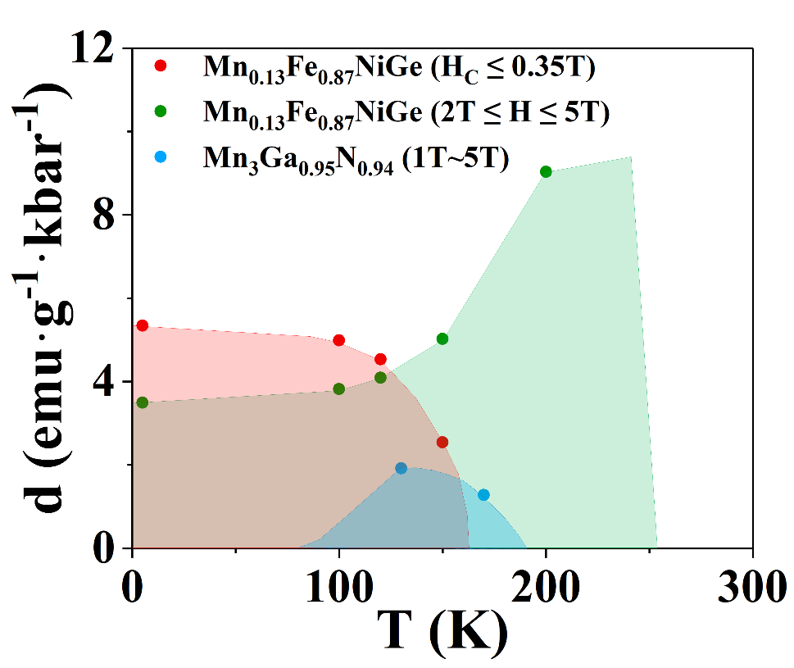
3
最新工作
宏观磁性随压力的变化
ΔM_{HP} = M(H, P)−M(H, P₀)
d = |ΔM_{HP}/Δσ|_{H}
9.03emu∙g⁻¹∙kbar⁻¹
5.34emu∙g⁻¹∙kbar⁻¹
1.92 emu∙g⁻¹∙kbar⁻¹
Notes:
这种压力下宏观磁性的变化带来了巨大的压磁效应，利用压磁效应公式，我们计算出了不同温度下压力驱动的宏观磁性变化。再依据压磁系数的公式，计算得到了相应的压磁系数。我们发现，低场区域压力驱动的磁化过程变化，以及高场下压力驱动的饱和磁矩的改变，都带来了巨大的压磁效应。

Slide 17
3
最新工作
宏观磁性随压力的变化
Notes:
为了揭示此压磁效应的本质，我们需要对磁结构随磁场与压力的演变进行系统的研究。那么，我们一步一步来，首先我们先探究常压下，磁结构随磁场的演变关系

Slide 18
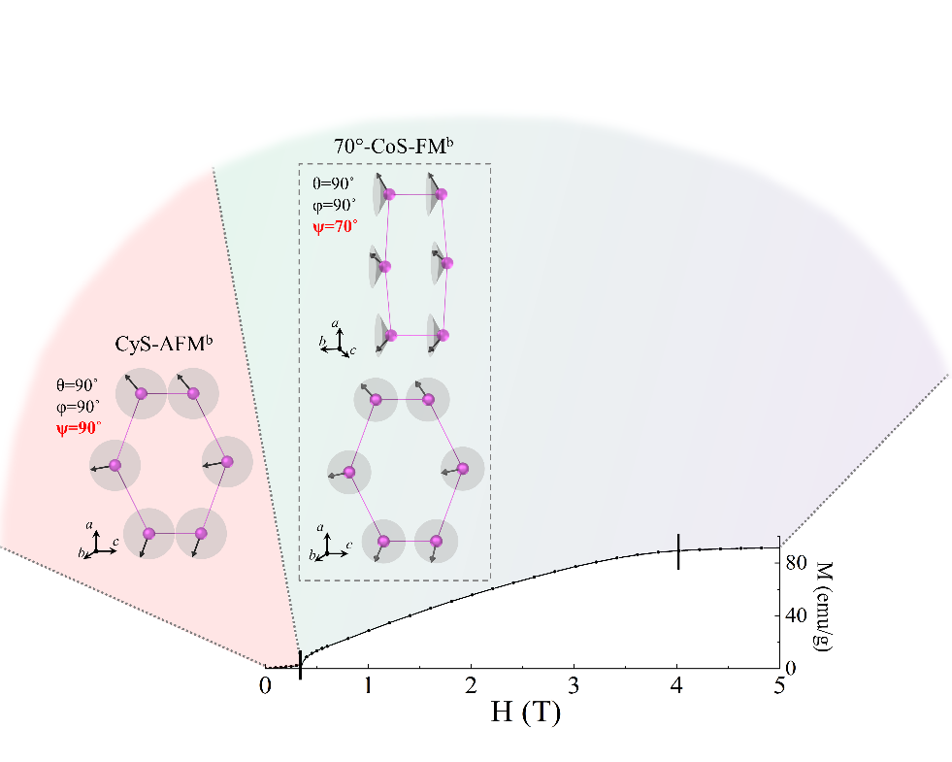
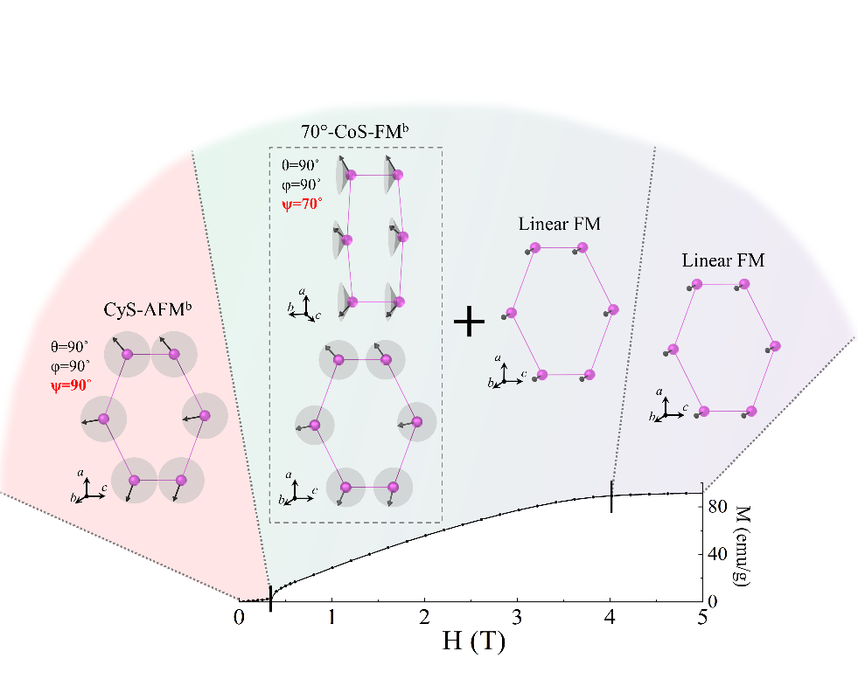
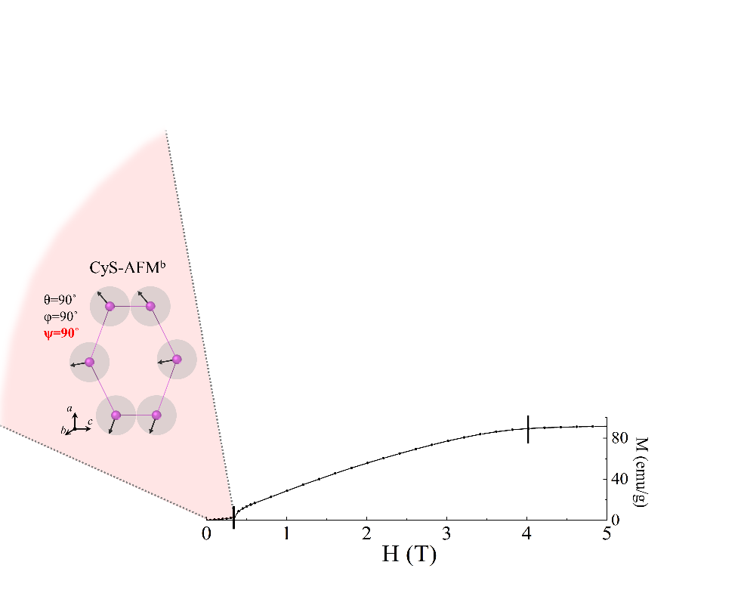
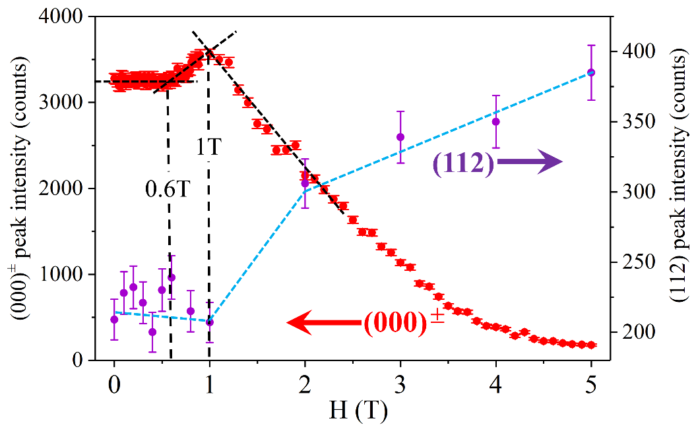
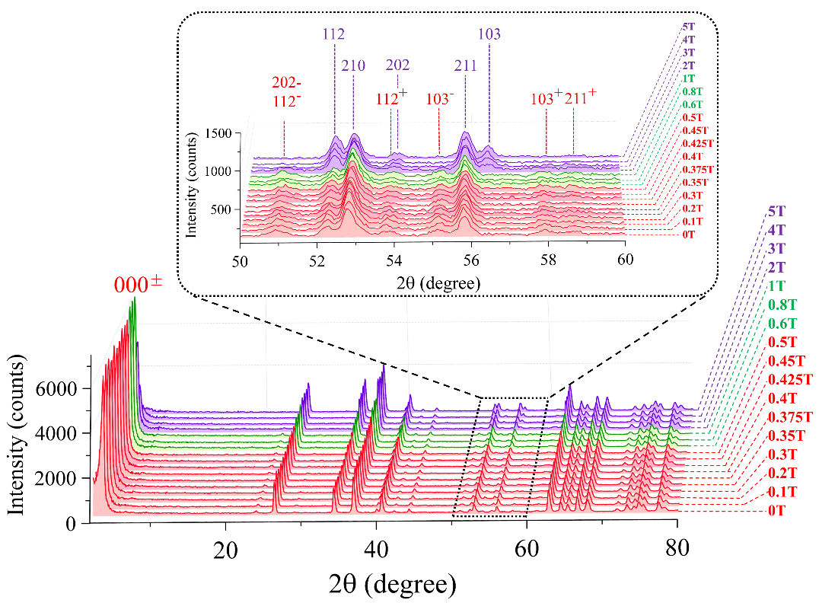
3
最新工作
磁结构随磁场的演变
at 5K
Notes:
在新型摆线型螺旋反铁磁区域内，我们将5K温度下，(000)无公度峰峰强随压力的变化与M-H曲线进行对比分析。低场下，合金宏观磁性为摆线型螺旋反铁磁结构表现出的反铁磁性；随着磁场的增强，在小场条件下，宏观磁性发生了变磁转变，于此同时(000)峰也发生了突变，精修结果表明，此时无公度磁结构转变为一种圆锥形螺旋磁结构，其圆锥的发现方向超b轴；随着磁场进一步增强，(000)峰开始减弱，而一系列正交结构特征峰开始增强。此过程为圆锥螺旋磁结构向线性铁磁结构转变，最终于5T场下转变完全。1-5T场之间则是螺旋磁结构与线性铁磁结构的共存区域。

Slide 19
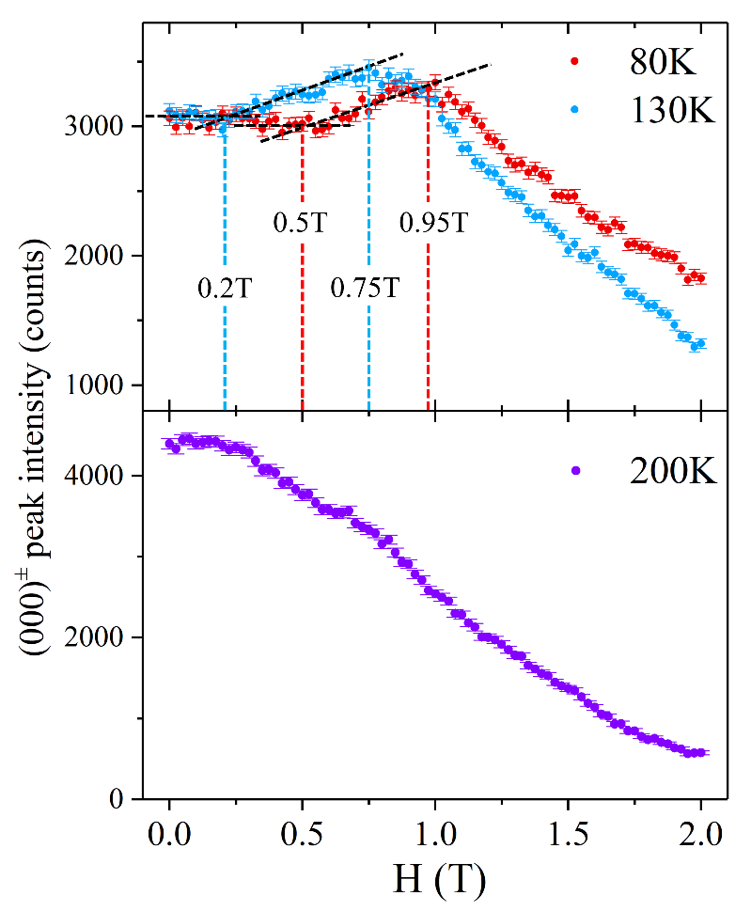
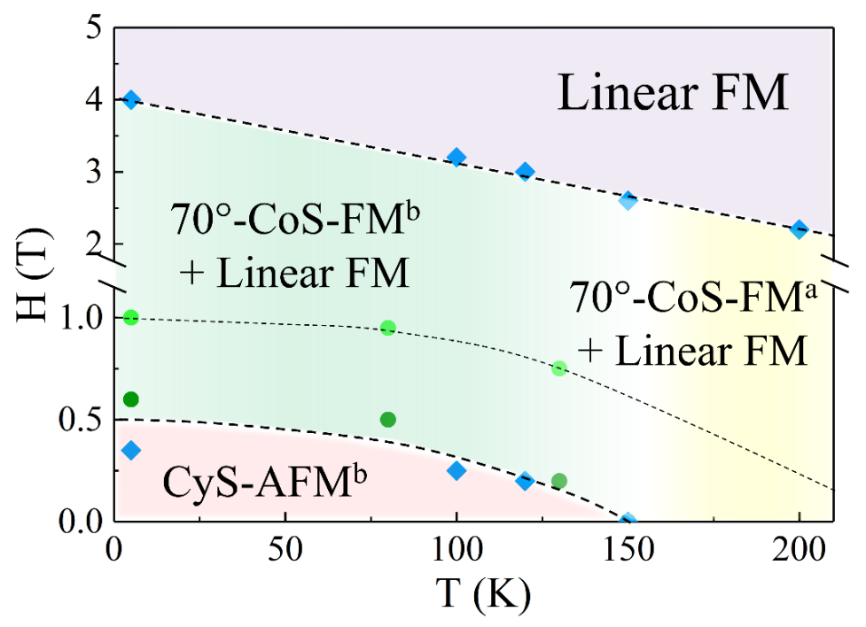
3
最新工作
磁结构随磁场的演变
Shen FR, et al. J Am. Chem. Soc.: 2021, 143: 6798
Notes:
进一步的，CyS磁区域内，80K与130K这两个更高的温度点也表现出了与5K处类似的性质；而COS磁结构区域内则比较简单，200K温度下，其000磁峰仅仅随着磁场的增强逐步减弱，最终消失；说明圆锥螺旋磁结构直接在磁场的作用下逐渐转变为线性铁磁。依据这些结果，我们得到了不同温度与磁场下的磁结构相图

Slide 20
3
最新工作
宏观磁性随压力的变化
Notes:
了解了自旋结构随磁场的演变关系后，我们接下来就需要着眼与磁结构随压力的演变了

Slide 21
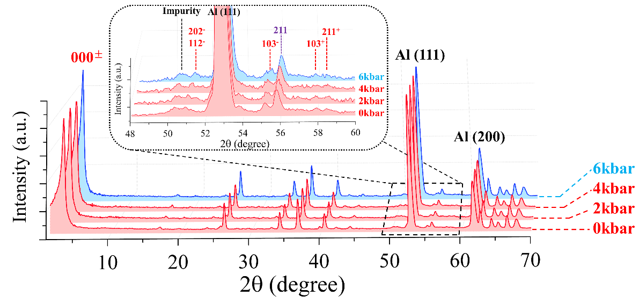
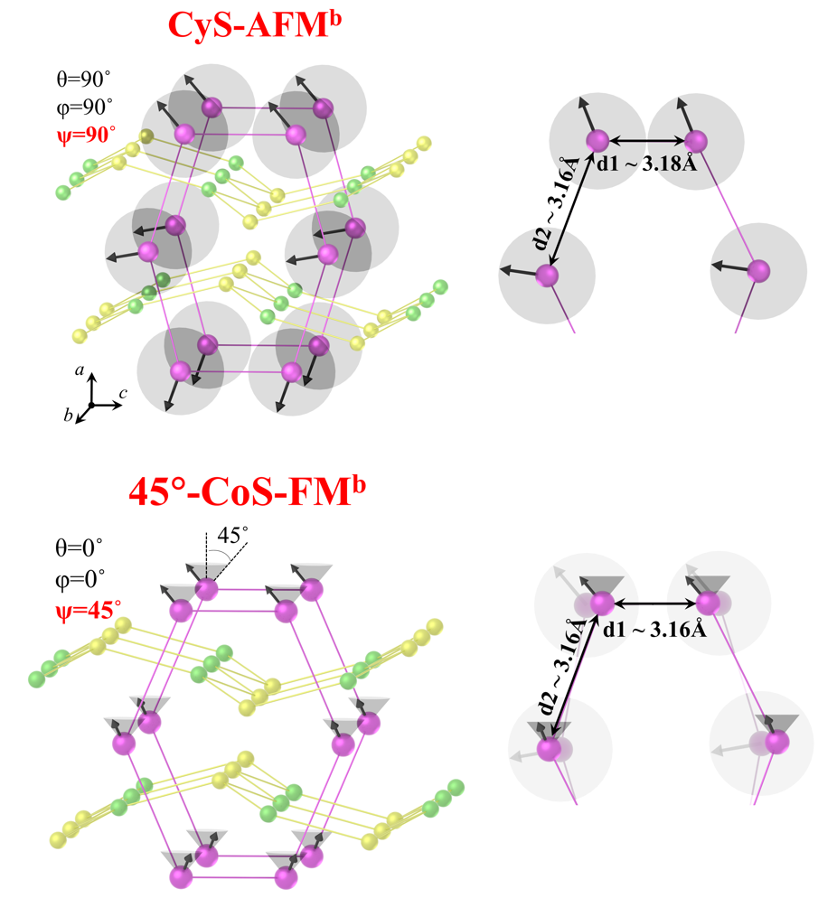
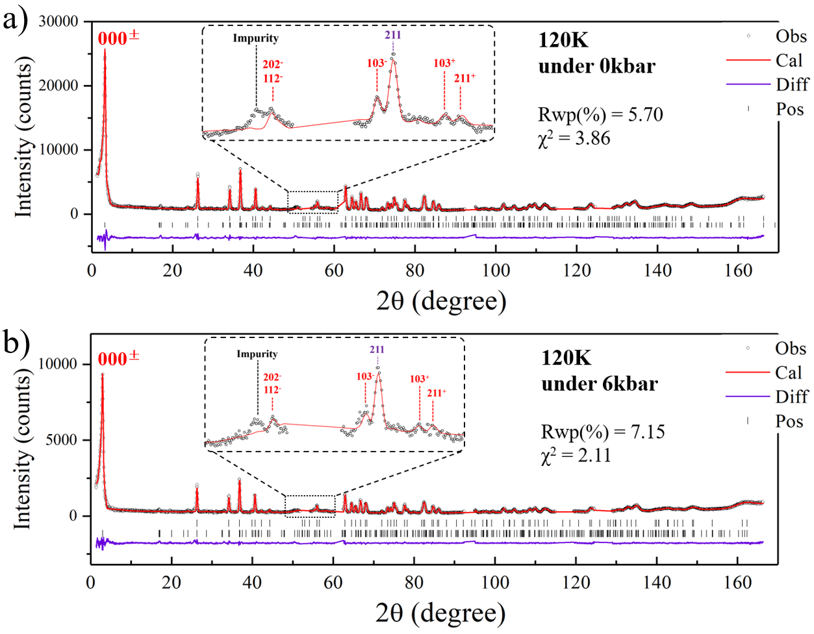
3
最新工作
磁结构随压力的演变
2.80μ_{B}
2.08μ_{B}
Notes:
CyS磁结构区域内，原位变压中子衍射测试结果表明，6kbar压力下，其(000)无公度峰发生了突变。精修结果表明120K，6kbar下，磁结构由摆线型螺旋反铁磁结构转变为了另一种圆锥形螺旋磁结构；更重要的是本征磁矩从2.80μB大幅下降到了2.08μB。这说明饱和磁矩的下降来源于磁性原子本征磁矩的下降。

Slide 22
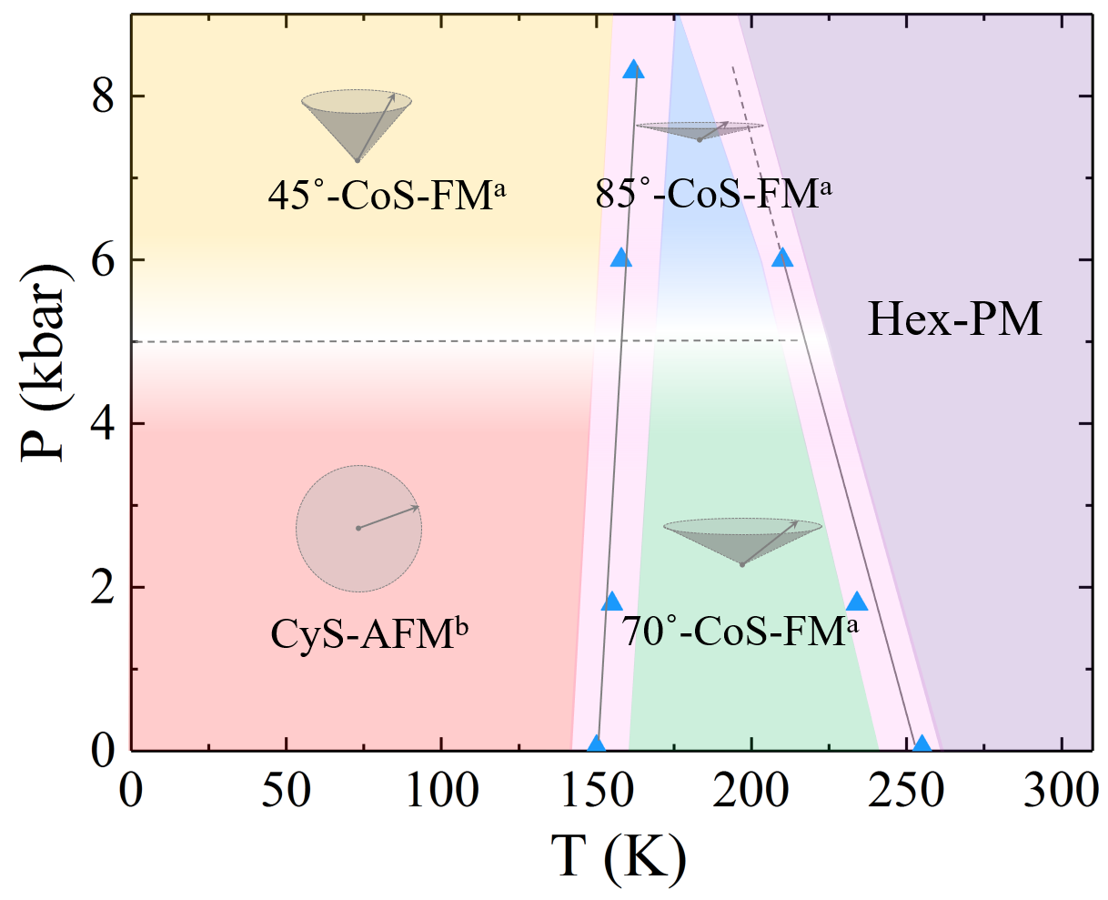
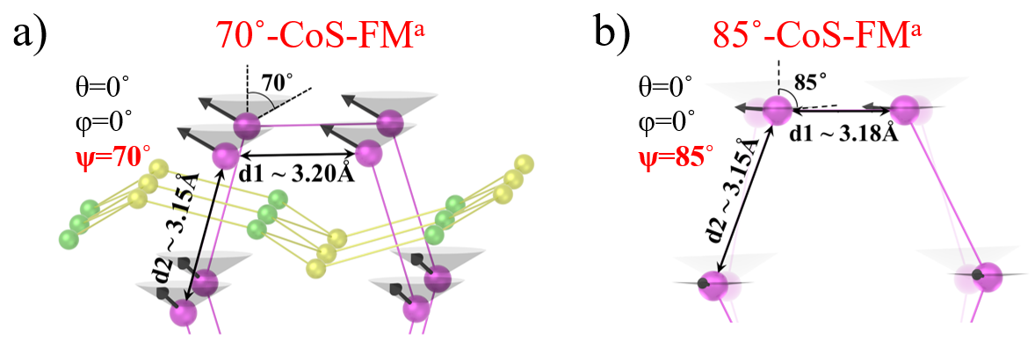
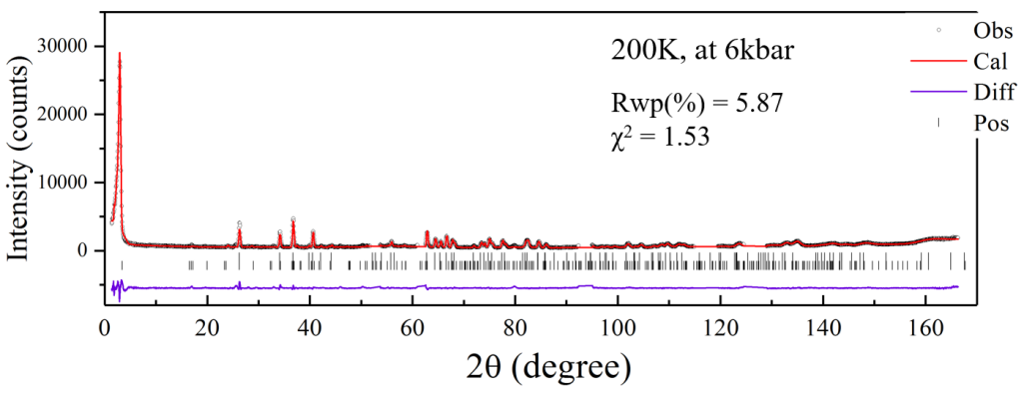
3
最新工作
磁结构随压力的演变
BME
Shen FR, et al. J Am. Chem. Soc.: 2021, 143: 6798
Notes:
针对CoS磁结构的变压中子衍射测试结果表明，其磁结构也在6kbar压力下发生了转变。结合前面的结果，我们就得到了不同温度与压力条件下的磁结构相图。依据此相图，我们可清晰地了解到其压磁效应的本质：即压力驱动了螺旋磁结构的演变，不仅带来了磁化过程的变化，也使得本征磁矩也大幅下降，从而也产生了巨大的压磁效应

Slide 23
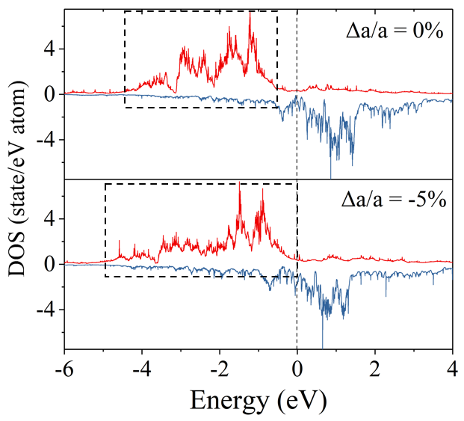
3
最新工作
第一性原理计算揭示压力驱动本征磁矩变化的机理
晶格收缩驱使Mn原子的3d轨道强烈地重叠，导致3d电子更加巡游，使得d-d杂化能带明显变宽
能带的展宽减弱了Mn原子3d电子的交换作用，最终引起了磁矩的下降。
Shen FR, et al. J Am. Chem. Soc.: 2021, 143: 6798

Slide 24
目录
1
研究背景
2
前期工作
3
最新工作
4
成果总结
Notes:
因此，我的报告也就分为了三个部分，分别是。。。。。

Slide 25
4
成果总结---文章发表情况
在加入高能所散裂源后，得到了诸多老师的帮助与关照，因此我发表文章的数量与质量都得到了跨越式地提升。
至今，第一(共一)作者文章一共发表了9篇
影响因子总和达到了：77.6
第一(共一)文章IF统计
Journal of the American Chemical Society: 2021, 143: 6798. [IF: 15.419]
Nature Communications: 2021, 12: 6878. [IF: 14.919]
Materials Horizons: 2020, 7: 804. [IF: 13.266]
Nano Letters: 2020, 20: 5779. [IF: 11.189]
Journal of Applied Physics: 2020, 127: 133905. [IF: 2.546]
Scripta Materialia: 2020, 185: 181. [IF: 5.611]
Frontiers in Chemistry: 2018, 6: 438. [IF:5.211]
APL Materials: 2017, 5, 106102. [IF:5.096]
Scientific Reports. 2016, 6, 20993 [IF:4.379]
Notes:
值得一提的是。。。。。

Slide 26
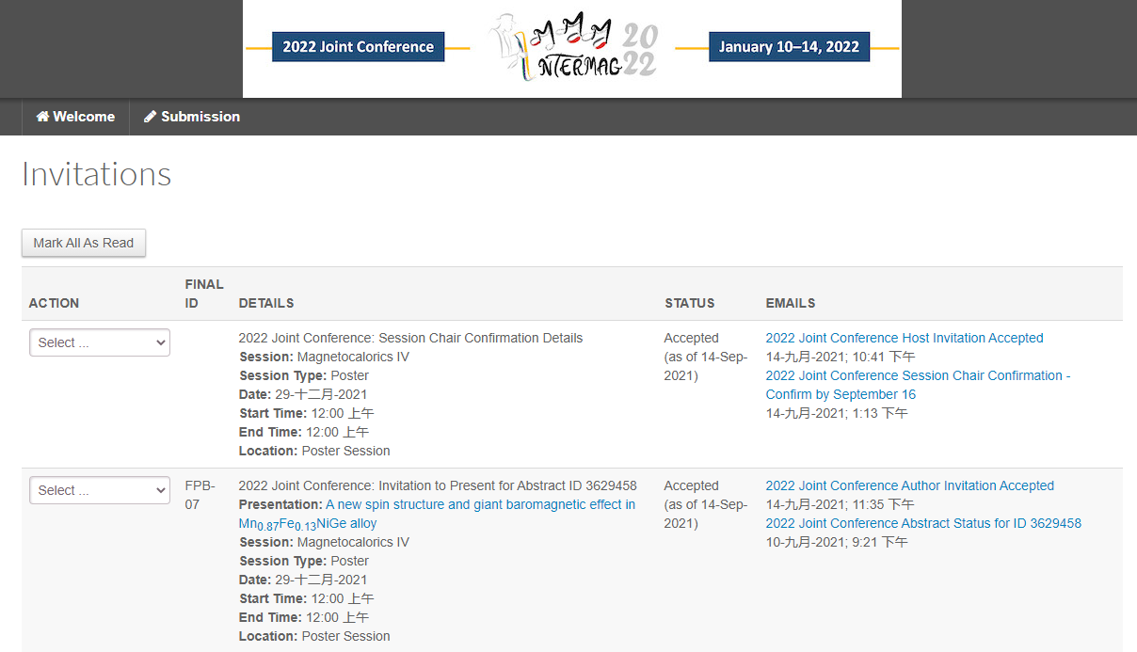
4
成果总结—基金及会议情况
获得中国博后基金第71批面上资助
以高能所散裂源博后的身份参与2022年度的Joint MMM-Intermag conference (国际磁学联合大会)
受邀作为磁卡会场的Session Chair
Session Chair
Poster
Notes:
基于这些科研成果，我于今年年初分别申请了中国博后基金的面上资助以及国家自然科学基金的青年基金。上周刚刚获得博后基金的资助消息，期待国自然基金也能有一个好的结果。此外，我还以高能所散裂源博后的身份，参与了2022年度的国际磁学联合大会，并且很荣幸受邀作为磁卡会场的的会议主席
如此丰富的工作成果，不仅仅是我个人的努力，也仰仗了各位老师的帮助与关照

Slide 27
感谢
各位老师!

